Slide 1


LICEO STATALE FARNESINA SCIENTIFICO - MUSICALE
PERCORSI PER LE COMPETENZE TRASVERSALI E PER L’ORIENTAMENTO
Incontro informativo con i genitori
Venerdi 30 ottobre 2020 ore 18.00
Videoconferenza piattaforma GoogleMeet
Codice riunione: https://meet.google.com/mvj-hobg-uft

Slide 2
NORMATIVA
La legge 107/2015 (La Buona Scuola) commi 33 ai commi 43 ha inserito l’ASL
Legge 30 dicembre 2018, n. 145, «Bilancio di previsione dello Stato per l'anno finanziario 2019….» ha ridenominato i percorsi di alternanza scuola lavoro in “percorsi per le competenze trasversali e per l’orientamento” (denominati per semplicità con l’acronimo PCTO) ed ha ridotto il numero delle ore per i licei sono passati da 200 a 90 ore nel triennio

Slide 3
PCTO E COVID
Nel Piano Scuola 2020-2021 del 26/06/2020 del Ministro Azzolina nella pag. 13 viene testualmente riportato:
«omissis….., si sottolinea la necessità che le istituzioni scolastiche procedano a verificare, che presso le strutture ospitanti gli spazi adibiti alle attività degli studenti in PCTO siano conformi alle prescrizioni generali e specifiche degli organismi di settore e consentano altresì il rispetto di tutte le disposizioni sanitarie previste.»

Slide 4
ULTIMO DCPM del 24 0ttobre 2020
ART.1 COMMA 9 LETTERA t
Sono sospesi i viaggi d’istruzione ……… le visite guidate… fatte salve le attività dei PCTO da svolgersi nei casi in cui sia possibile garantire il rispetto delle prescrizioni sanitarie e di sicurezza vigenti

Slide 5
Esami di Stato e PCTO
Esami di Stato 2018-2019 nell’ambito del colloquio il candidato espone, l’esperienza di alternanza scuola-lavoro svolta nel percorso di studi
Esami di Stato 2019-2020 oltre all’esposizione dell’esperienza nel colloquio il raggiungimento delle ore di PCTO è requisito di ammissione

Slide 6
PCTO anno scolastico 2020-2021
I percorsi saranno in modalità online
Se possibile si prediligerà la fascia oraria pomeridiana
Gli Enti e le Università si stanno organizzando e siamo in attesa di comunicazioni
Per il momento il monte ore è rimasto di 90 nel triennio

Slide 7
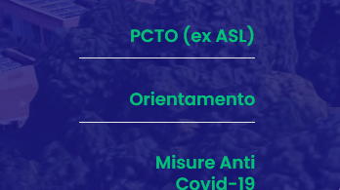
NOSTRA PIATTAFORMA ASLWEB
Nella homepage del sito del Liceo Farnesina
https://www.liceofarnesina.edu.it/
Sulla destra c’è il collegamento alla piattaforma ASLWEB

Slide 8
Cosa bisogna fare per accedere alla piattaforma
Gli alunni delle classi quarte e quinte hanno ricevuto le credenziali di accesso all’inizio del terzo anno di corso tramite una email all’indirizzo dei genitori. Pertanto sono in possesso delle credenziali. Chi le ha smarrite può effettuare il recupero credenziali.

Slide 9
Cosa bisogna fare per accedere alla piattaforma
Gli alunni delle classi terze riceveranno o hanno già ricevuto le credenziali di accesso tramite una email all’indirizzo dei genitori.

Slide 10
Cosa può fare l’alunno tramite la piattaforma ASLWEB
Scegliere il percorso PCTO tra quelli proposti dalla scuola
Controllare le presenze registrate
Controllare il numero di ore effettuate nell’anno in corso e negli anni precedenti
Stampare il proprio Diario di Bordo nel quale saranno stati registrati tutti i percorsi effettuati nell’a.s. con le ore e i giudizi.

Slide 11
Piattaforma MIUR ASL
Gli alunni delle classi terze dovranno fare anche un corso online sulla «Sicurezza luoghi di lavoro» usufruendo della piattaforma MIUR ASL
http://www.alternanza.miur.gov.it/index.html
Il corso è obbligatorio dura 4 ore e l’attestato finale è spendibile nel mondo del lavoro.
La registrazione alla piattaforma va effettuata da ogni studente della classe terza

Slide 12
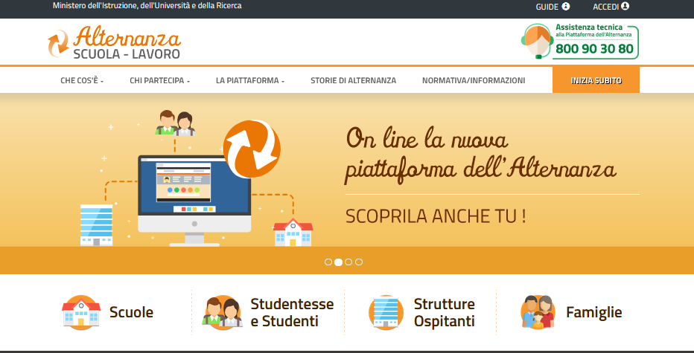
Piattaforma MIUR

Slide 13



PERCORSI EFFETTUATI DAL NOSTRO ISTITUTO nell’a.s. 2019-2020
RIMUN – SIMULAZIONE ONU
MEP – SIMULAZIONE PARLAMENTO EUROPEO
Boston Consulting Group
business@school

Slide 14





PERCORSI ESTERNI
UNIVERSITA’

Slide 15




ALCUNI PERCORSI ESTERNI

Slide 16




ALCUNI PERCORSI ESTERNI
Case discografiche Lezioni di matematica
Diventa volontario Percorso di studi all’estero

Slide 17




PERCORSI MUSICALI

Slide 18


PERCORSI SPORTIVI
STUDENTI ATLETI DI ALTO LIVELLO AGONISTICO
L’allenamento vale anche come PCTO
STUDENTI A LIVELLO AGONISTICO
La società sportiva deve presentare un patto formativo indicando l’attività che svolgerà lo studente.

Slide 19
FUNZIONE TUTORIALE
Ogni alunno sarà affiancato da vari tutor:
TUTOR DI CLASSE segue tutta la classe e controlla lo svolgimento dei percorsi
TUTOR INTERNO segue l’alunno o il gruppo di alunni su un percorso specifico (normalmente gli alunni vengono accompagnati il primo giorno del percorso).
TUTOR ESTERNO segue l’alunno o il gruppo di alunni nella struttura esterna.

Slide 20
LICEO STATALE FARNESINA SCIENTIFICO - MUSICALE
GRAZIE PER LA PARTECIPAZIONE

